Slide 1
স্বাগতম

Slide 2
শিক্ষক পরিচিতি
মোঃজাহাঙ্গীর আলম
সহকারি শিক্ষক,
ভেদভেদী সরকারি প্রাথমিক বিদ্যালয়
রাঙ্গামাটি সদর।

Slide 3
পাঠ পরিচিতি
শ্রেণীঃ চতুর্থ
বিষয়ঃপ্রাথমিক বিজ্ঞান
পাঠের বিষয়ঃ খাদ্য।
পাঠের অংশঃ খাদ্যের উৎস।
সময়-35মিঃ

Slide 4
শিখনফলঃ
৮.৪.২ উদ্ভিদ থেকে প্রাপ্ত খাদ্যের নাম বলতে পারবে।
৮.৪.৩ প্রাণি থেকে প্রাপ্ত খাদ্যের নাম বলতে পারবে।
৮.৪.৪ খাদ্যের প্রকারভেদ বলতে পারবে।

Slide 5
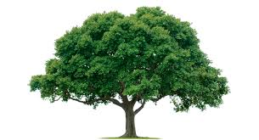
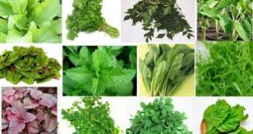
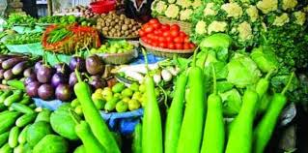
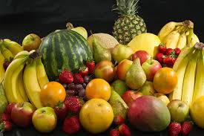
পূর্বজ্ঞান যাচাইঃ
গাছ
শাক
সবজী
ফল

Slide 6
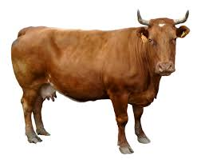
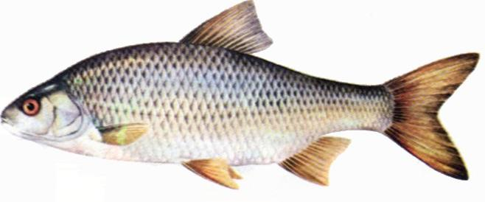
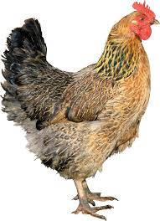
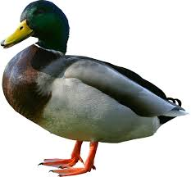
পূর্বজ্ঞান যাচাইঃ
গরু
মাছ
হাঁস
মুরগী

Slide 7
পাঠ ঘোষণা
আজকের পাঠঃ খাদ্য।
(শিক্ষার্থীরা পাঠের শিরোনাম খাতায় লেখে নিবে)

Slide 8
উপকরণঃ
পাঠ্যপুস্তক,উদ্ভিদ ও প্রাণি থেকে পাওয়া বিভিন্ন
ধরনের খাবার ও পাঠসংশ্লিষ্ঠ অন্যান্য উপকরণ।

Slide 9
উপস্থাপন
বাস্তব পর্যায়ঃ
পাঠ্যপুস্তক,উদ্ভিদ ও প্রাণি থেকে পাওয়া বিভিন্ন ধরনের খাবার ও পাঠসংশ্লিষ্ঠ অন্যান্য উপকরণ ইত্যাদির মাধ্যমে খাদ্যের ধারণা দিবো।

Slide 10
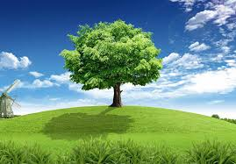
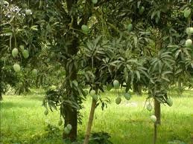
ছবি দেখ ও বল
উদ্ভিদ
গাছ
গাছ
উদ্ভিদ থেকে প্রাপ্ত খাদ্যকে উদ্ভিজ্জ খাদ্যদ্রব্য বলে।

Slide 11
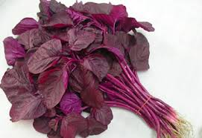
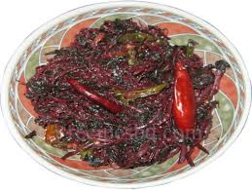
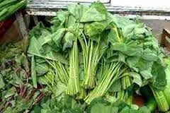
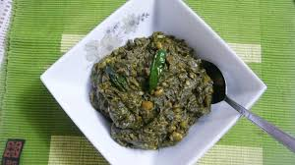
ছবি দেখ ও নাম বল
লাল শাক
লাল শাক ভাজি
কচু শাক
কচু শাকের ভর্তা

Slide 12
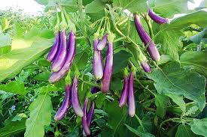
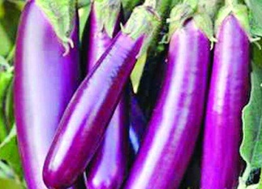
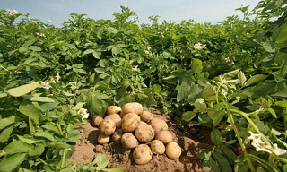
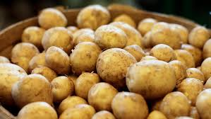
ছবি দেখ ও নাম বল
বেগুন গাছ
বেগুন
আলু গাছ
আলু

Slide 13
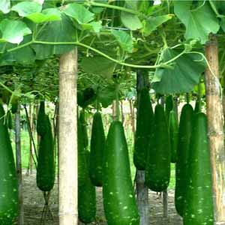
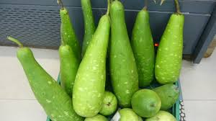
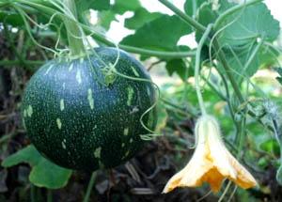
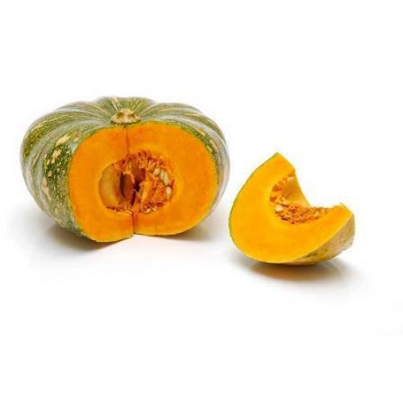
ছবি দেখি ও নাম বলি
লাউ গাছ
লাউ
কুমড়া গাছ
কুমড়া

Slide 14
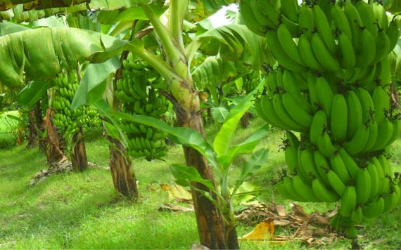
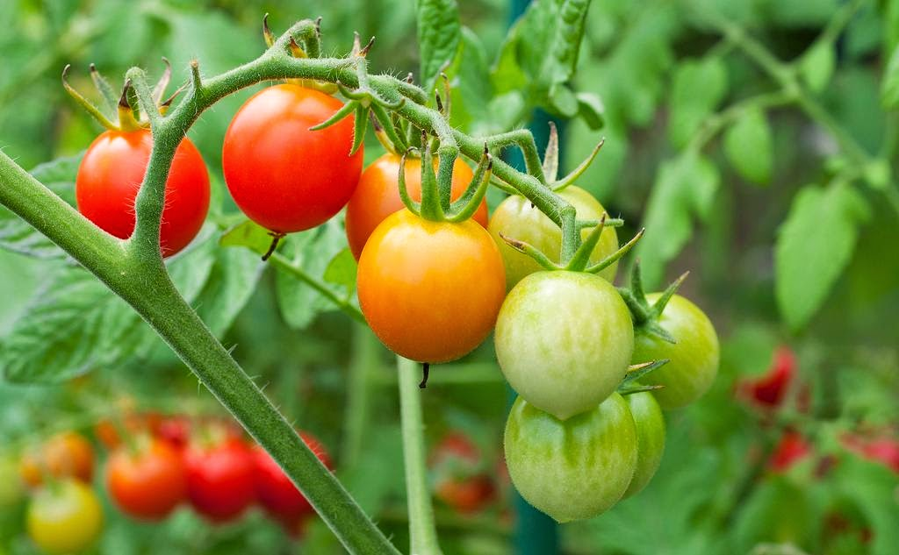
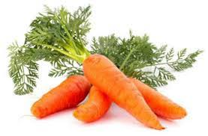
ছবি দেখ ও নাম বল
টমেটো
কলা
গাজর

Slide 15
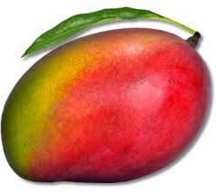
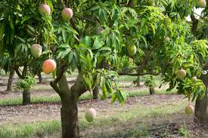
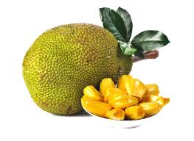
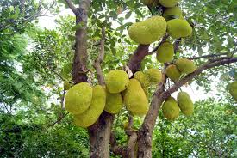
ছবি দেখ ও নাম বল
আম গাছ
আম
কাঁঠাল
কাঁঠাল গাছ

Slide 16
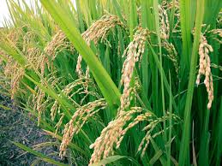
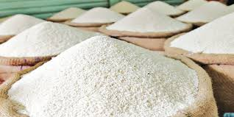
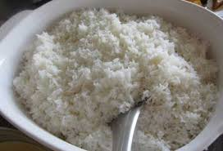
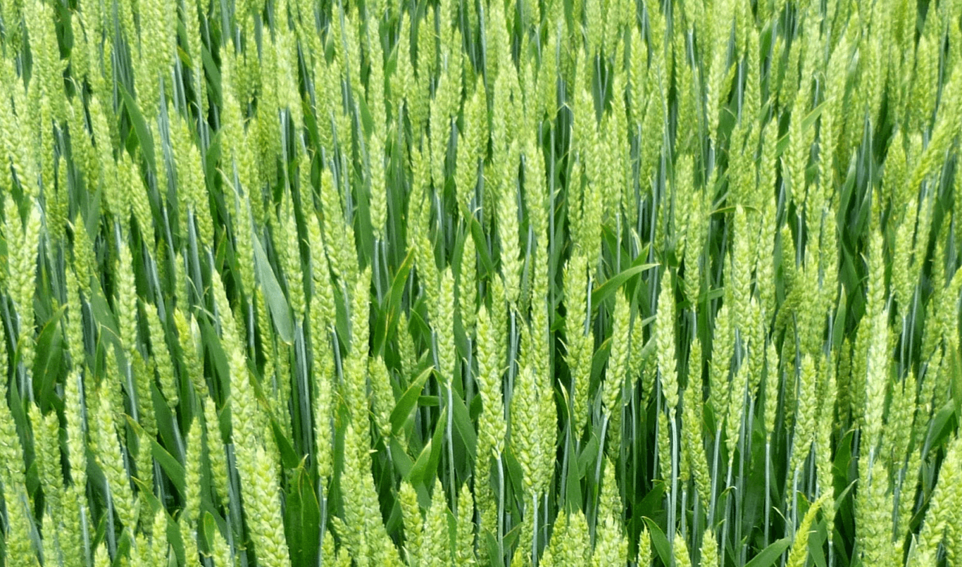
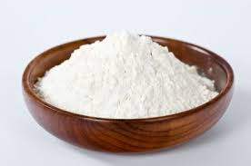
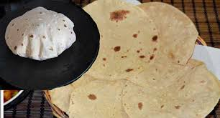
ছবি দেখে নাম বল
ধান গাছ
চাউল
ভাত
গম গাছ
আটা
রুট

Slide 17
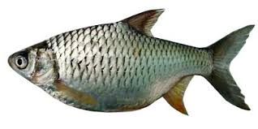
ছবি দেখ ও বল
গরু
মাছ
মুরগি
প্রাণি থেকে প্রাপ্ত খাদ্যদ্রব্যকে প্রাণিজ খাদ্যদ্রব্য বলে ।

Slide 18
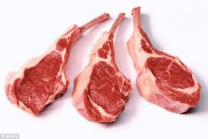
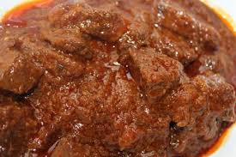
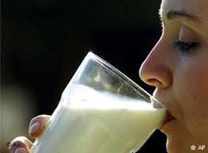
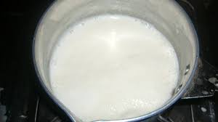
ছবি দেখ ও বল
গরু
গরুর মাংস
রান্না করা মাংস
দুধ
দুধ আমরা খাই

Slide 19
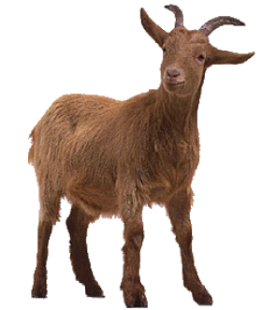
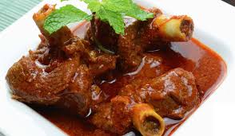
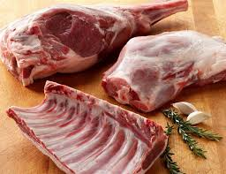
ছবি দেখ ও বল
ছাগলের মাংস
রান্না করা মাংস
ছাগল
দুধ আমরা খাই
ছাগলের দুধ

Slide 20
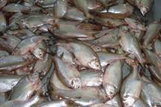
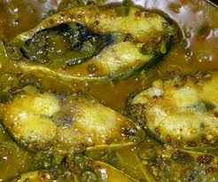
ছবি দেখ ও নাম বল
পুটি মাছ
রুই মাছ
ছোট মাছ
রান্না করা মাছ

Slide 21
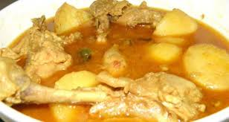
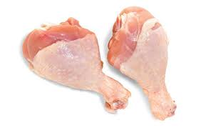
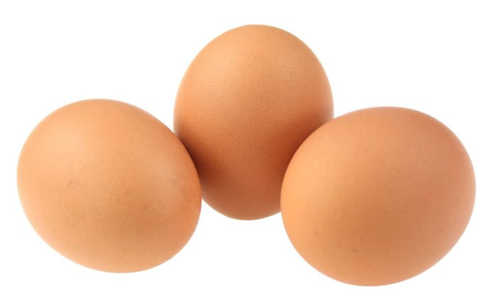
ছবি দেখ ও বল
মুরগির কাচা মাংস
রান্না করা মাংস
মুরগী
ডিম

Slide 22
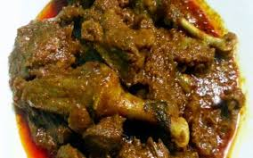
ছবি দেখ ও বল
কাঁচা মাংস
রান্না করা মাংস
হাঁস
ডিম

Slide 23
খাদ্য দ্রব্যের উৎস কত প্রকার?
খাদ্য দ্রব্যের উৎস ২ প্রকারঃ
১। উদ্ভিজ্জ খাদ্যদ্রব্য
২। প্রাণিজ খাদ্যদ্রব্য

Slide 24
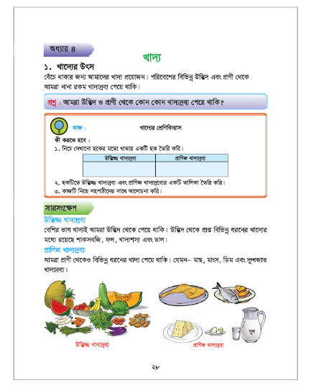
পাঠ্য বইয়ের সাথে সংযোগঃ ২৮ নং পৃষ্ঠা বের কর।

Slide 25
শিক্ষকের পাঠঃ

Slide 26
শিক্ষার্থীর পাঠঃ(নিরব পাঠ)

Slide 27
দলে কাজ
সবুজ দলঃ
উদ্ভিদ ও প্রাণি থেকে পাওয়া খাদ্যের নাম লেখ?(৫টি করে)
উদ্ভিজ্জ খাদ্যদ্রব্য | প্রাণিজ খাদ্যদ্রব্য
১. | ১.
২. | ২.
৩. | ৩.
৪. | ৪.
৫. | ৫.

Slide 28
হলুদ দলঃ
ছবি দেখে উদ্ভিজ্জ ও প্রাণিজ খাদ্য শনাক্ত করে নিচের তালিকা অনুযায়ী লেখ?
দলে কাজ
উদ্ভিজ্জ খাদ্যদ্রব্য | প্রাণিজ খাদ্যদ্রব্য
১. আম
১.ডিম
২.ভাত
২.মাংস
৩.রুটি
৩.মাছ
৪.লাউ
৪.দুধ

Slide 29
লাল দলঃ
দলে কাজ
গরু ও মুরগি থেকে কি?কি? খাদ্য পাই তা লিখ?
গরু
দুধ
মাংস
ডিম
মাংস
মুরগী

Slide 30
একক কাজ
উদ্ভিদ ও প্রানি থেকে আমরা কি? কি? খাদ্য পাই তার একটি তালিকা তৈরি কর?
(৫টি করে)
উদ্ভিজ্জ খাদ্যদ্রব্য | প্রাণিজ খাদ্যদ্রব্য
১. | ১.
২. | ২.
৩. | ৩.
৪. | ৪.
৫. | ৫.

Slide 31
মূল্যায়নঃ
১.খাদ্যের উৎস কয়টি ও কি কি?
২.৫টি উদ্ভিজ্জ খাদ্যের নাম লেখ?
৩.৫টি প্রানিজ খাদ্যের নাম রেখ?

Slide 32
বাড়ির কাজ
তোমরা বাড়িতে প্রতি দিন কি? কি? খাদ্য খাও তার একটি তালিকা তৈরি করবে।

Slide 33
ধন্যবাদ

